Slide 1

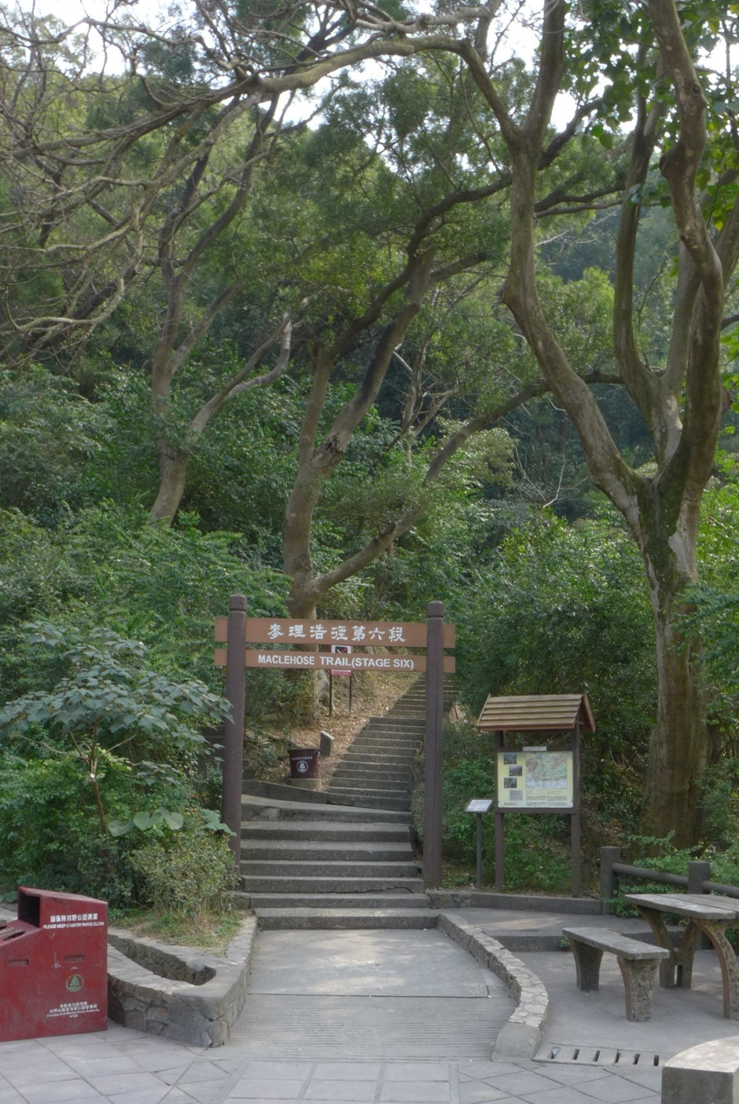
戰爭歷史實地考察二 ：城門棱堡
次要考察點：城門棱堡的隧道網
建議結合教育局戰爭史教材之〈醉酒灣防線〉一起閱覽。
交通：
1. 公共交通：荃灣地鐵站轉乘82號專線小巴（兆和街/眾安街），在總站（達城門水塘西的菠蘿壩）下車，往燒烤場方向行。在燒烤場對面馬路，沿山坡小路（麥理浩徑）走5分鐘左右，便開始看到破毀的隧道，這個位置，大概便是當日機槍堡402號（PB402，已毀）的位置。
2. 包旅遊車：只能停在可風中學旁，須沿山路走15分鐘左右，才到達菠蘿壩小巴站。
圖一：燒烤場對面的麥理浩徑第六段，亦即通往城門棱堡PB 402的山路入口。

Slide 2
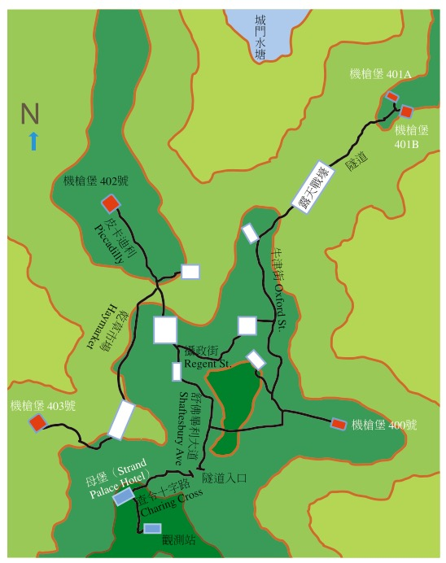
城門棱堡隧道網平面圖

Slide 3
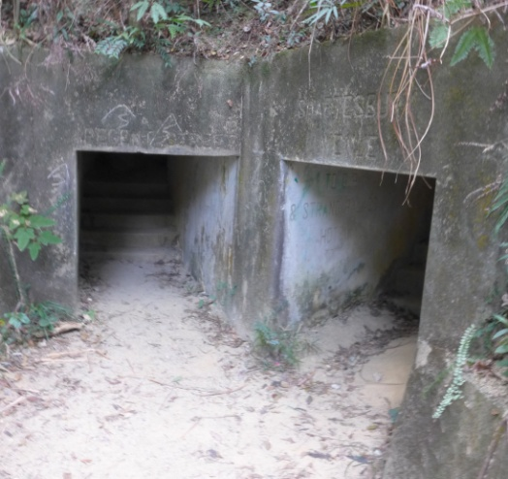
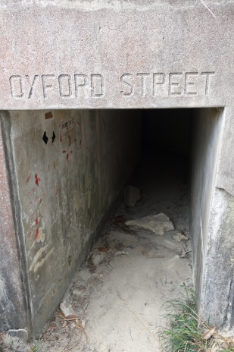
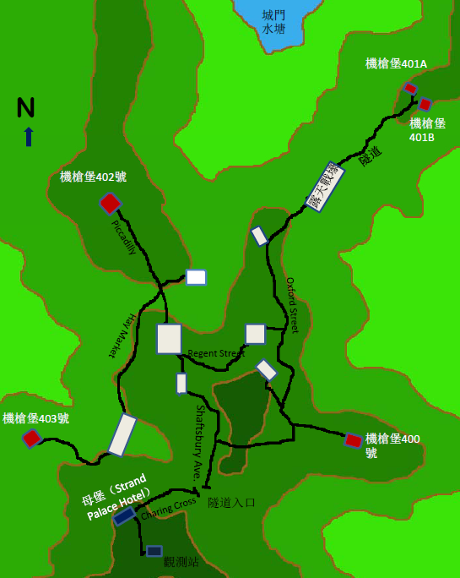
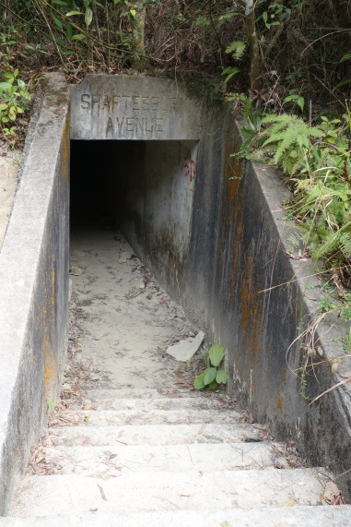
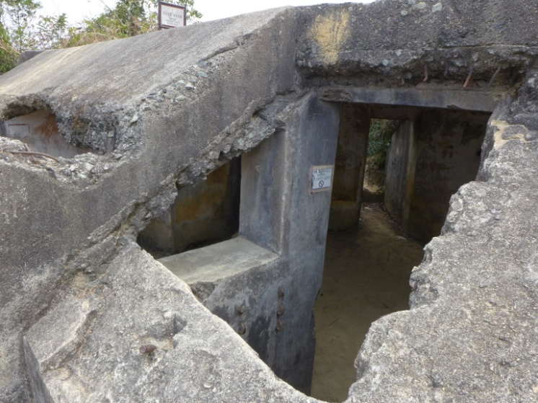
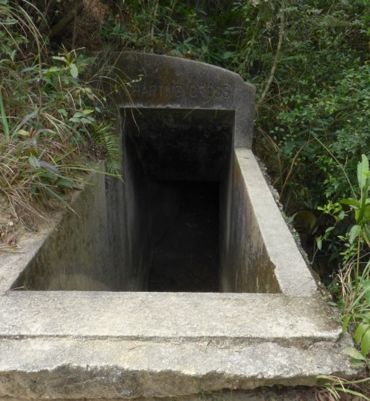
Regent Avenue
攝政街
Shaftsbury Avenue
舒佛畢利大道
Oxford Street 牛津街
被稱為Strand Palace Hotel的是母堡，位在高地，是整個城門棱堡的指揮中心。
Shaftsbury Avenue
Charing Cross
查令十字路
圖二：城門棱堡設施圖
參考：鄺智文、蔡耀倫，《孤獨前哨：太平洋戰爭中的香港戰役》，香港：天地圖書，2013年，頁186。

Slide 4
城門棱堡(Shing Mun Redoubt) 簡介：
城門棱堡位於九龍金山Golden Hill 北面走私嶺（凹）Smugglers Ridge上，為日軍襲港時香港新界大陸中部主要防線──醉酒灣防線Gin Drinker's Line之戰略核心。1939至1941年間建成。該棱堡由母堡與四子堡組成，互以暗道連接。母堡位金山上，為該防線之指揮部，稱Strand Palace Hotel, 各子堡皆有編號，分別為400、401、402及403。
母堡Strand Palace Hotel呈方形，以三合土及鋼筋建成，半藏地下，牆厚十五至十八吋，正面向外開一大窗孔，供守堡長官瞭望，開一側門出入，背後有暗道，通儲物室及休息室，及與其他子堡連接。各子堡皆位一山頭上，可控制山下道路交通，呈方形，三合土及鋼筋建成，半藏地下，頂有散煙孔，以便射擊時散煙，減少被發現之危險。各射擊室皆頗寬闊，可置重機鎗二、三門，或小炮一座，其火力頗強。

Slide 5
棱堡之交通暗道藏地下，皆以外國地名命名，蓋因守軍皆來自英國或加拿大，使其容易記憶，並藉以供其懷念鄉土；暗道分Oxford Street、Regent Street、Piccadilly、Hay Market、Shaftbury Avenue及Charing Cross。除指揮部Strand Palace Hotel有入口外，Oxford Street有二入口，Piccadilly及Shaftbury Avenue亦有入口。Regent Street與Hay Market間之露天空地，有灶事場及廁所。棱堡四周建有鐵絲網等障礙物，用以阻擋入侵。1941年12月9日，日軍以壓倒性兵力攻打該棱堡，守軍以寡不敵眾，雖英勇抵抗，最後戰敗或死或俘。近年，政府於該處發展麥理浩徑，棱堡遺蹟位該徑途中，故部份被修葺加固，供人遊覽憑弔。
（蕭國健，《香港的歷史與文物》，香港：明報出版社，1997年，頁27-30）

Slide 6
經驗之談：
城門棱堡內的所有機槍均已移除，因此考察的目的，只是感受一下隧道內的情況。
這考察頗考驗參加者的體力，對於日常沒有行山習慣的老師和同學，須特別注意。若包旅遊車，從可風中學，步行至燒烤場，已經花掉了30分鐘以上。開始進山，才是真正的難關。由於香港政府還沒有正式對城門棱堡進行保護和維修，行程是辛苦，甚至有機會在隧道內迷路或跌傷。因此建議老師必須進行事前考察，熟悉道路和評估風險，而參加者的人數也不宜多。以下是一些棱堡周圍及隧道的照片。

Slide 7
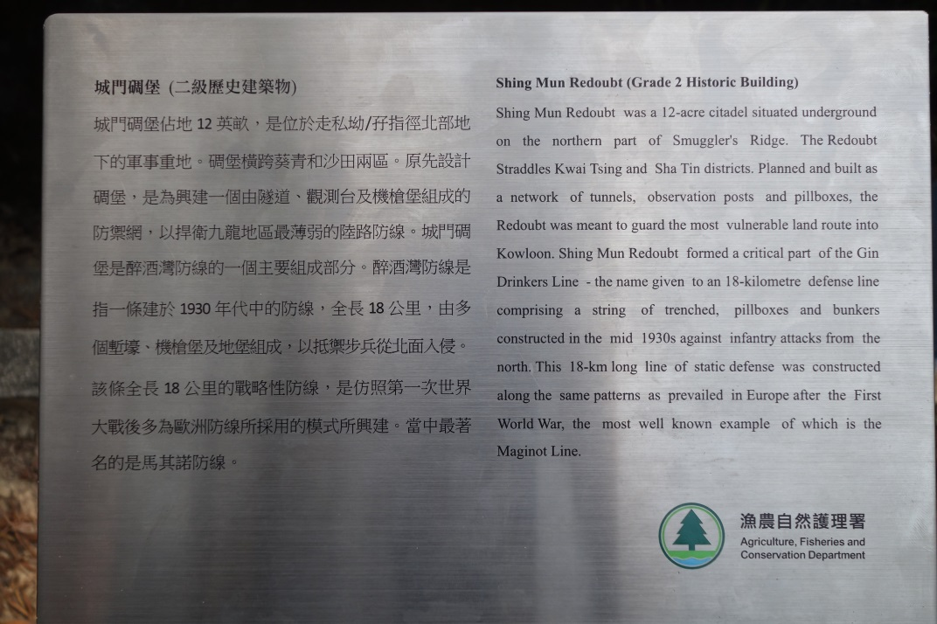
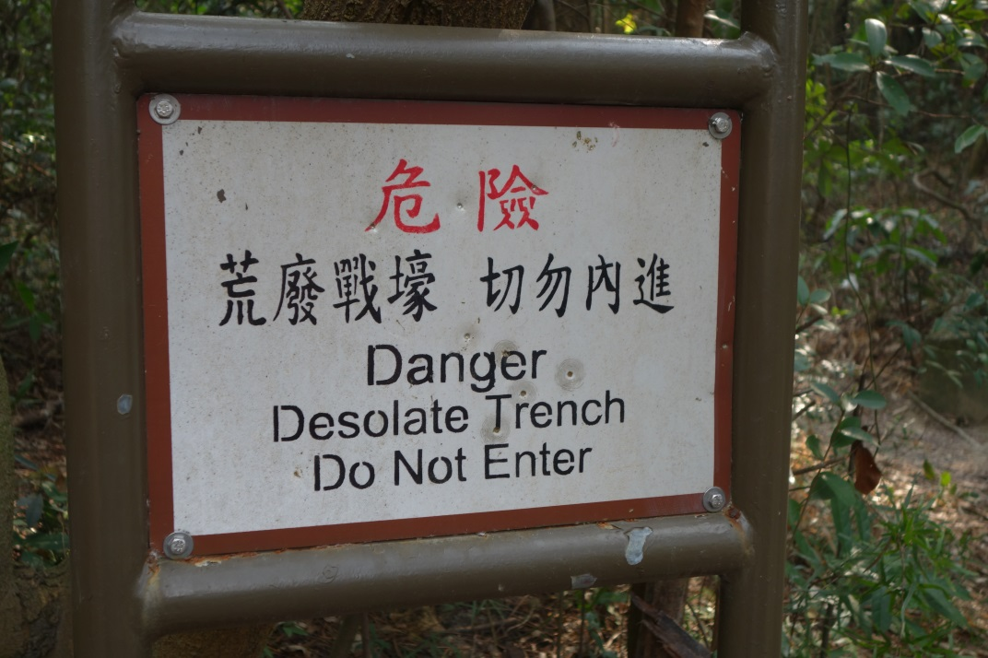
圖四：政府豎立的警告牌
圖三：漁農自然護理署對城門棱堡的介紹

Slide 8
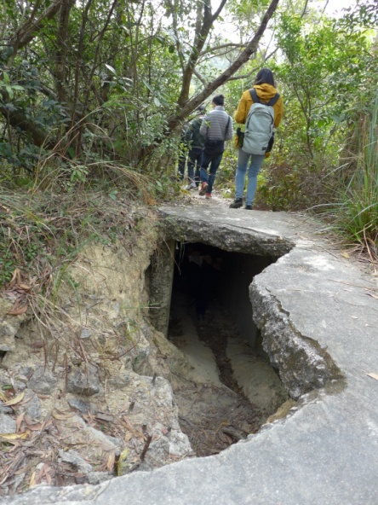
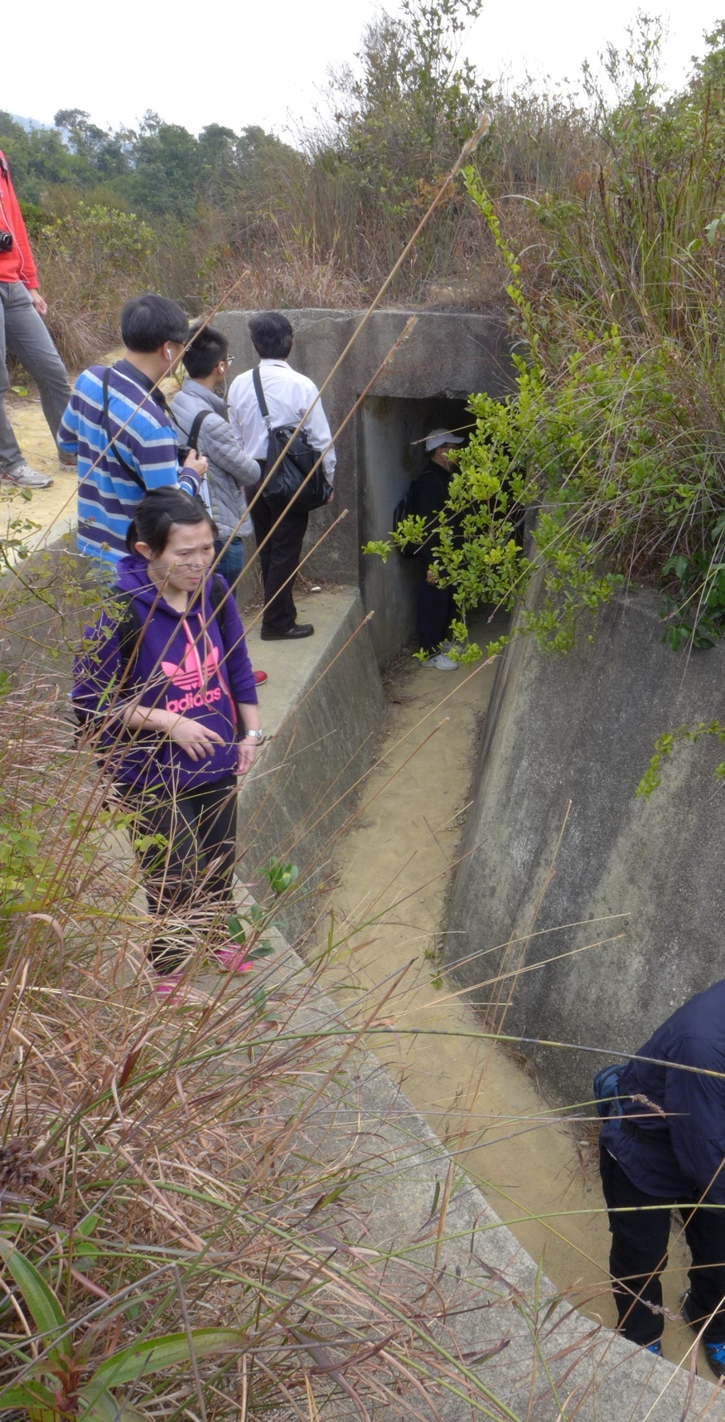
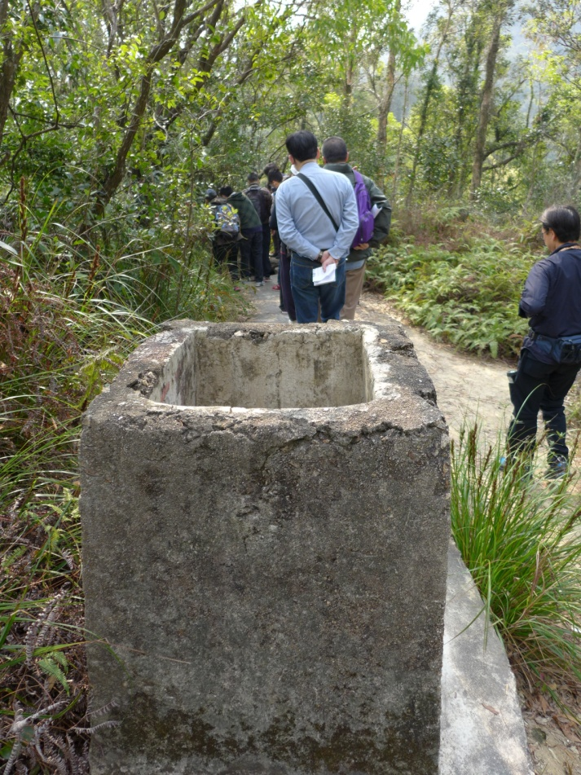
路面失修，露出隱蔽的隧道
隧道口和戰壕
利用「通風口」將空氣輸送入隧道內

Slide 9
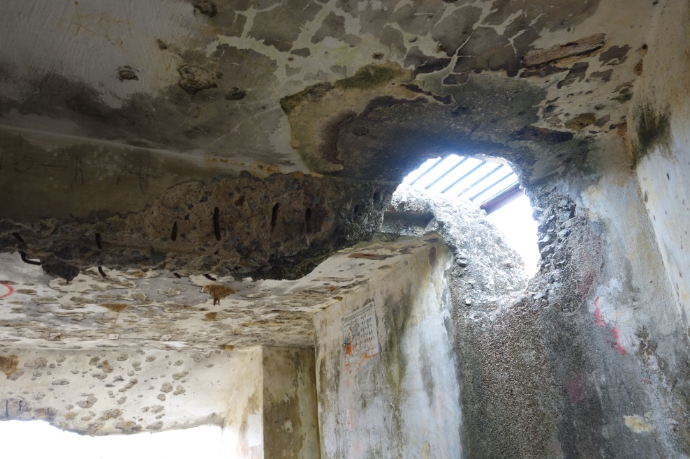
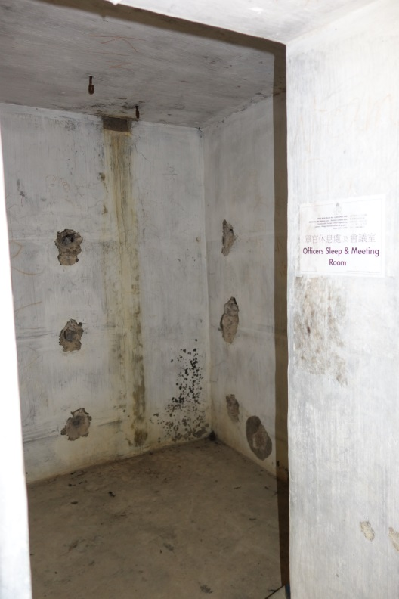
母堡內部情形

Slide 10
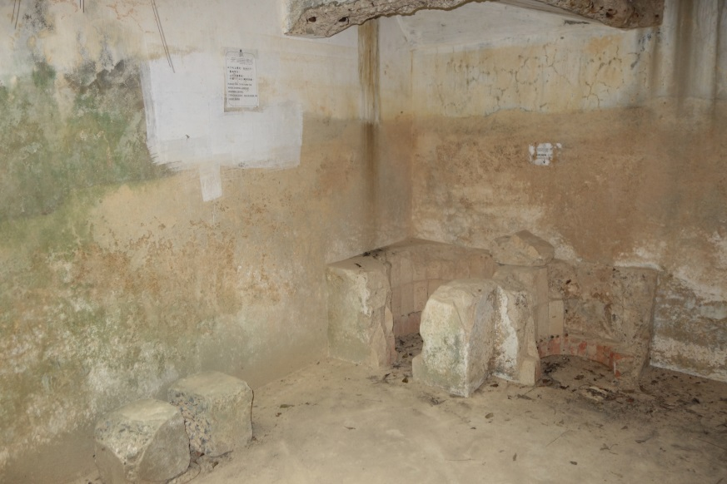
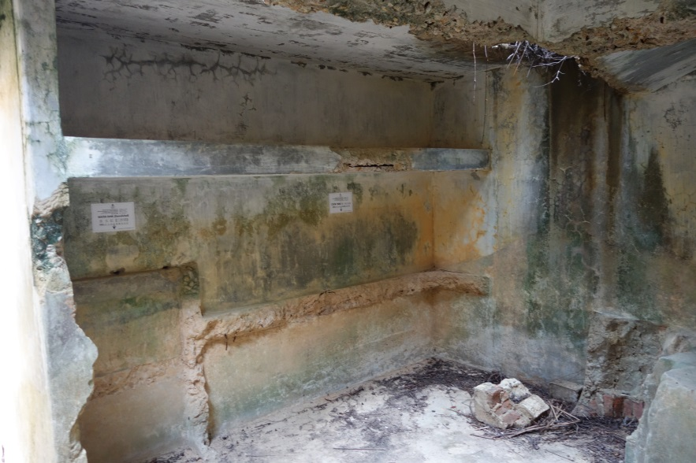

Slide 11
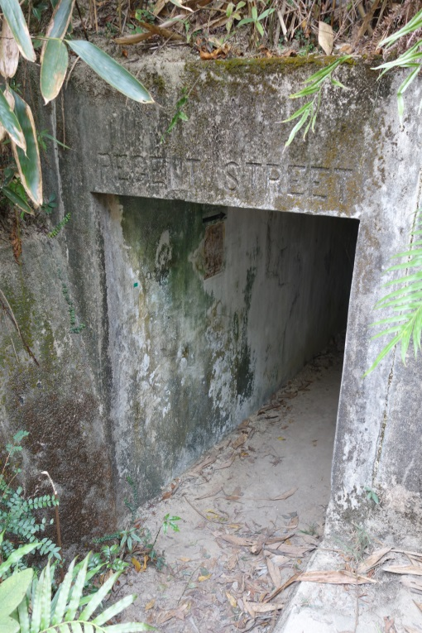
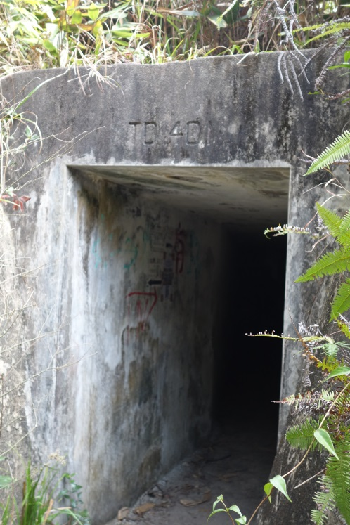

其他隧道

Slide 12
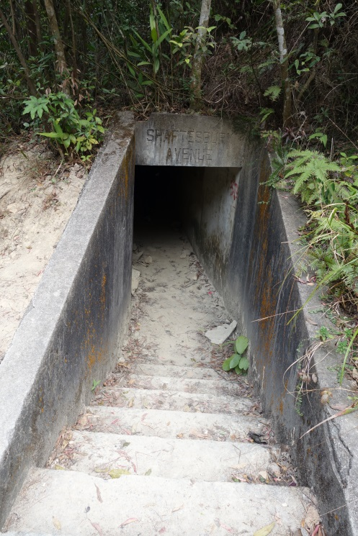
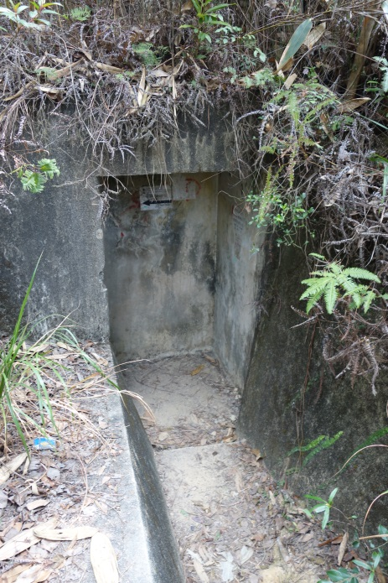

Slide 13
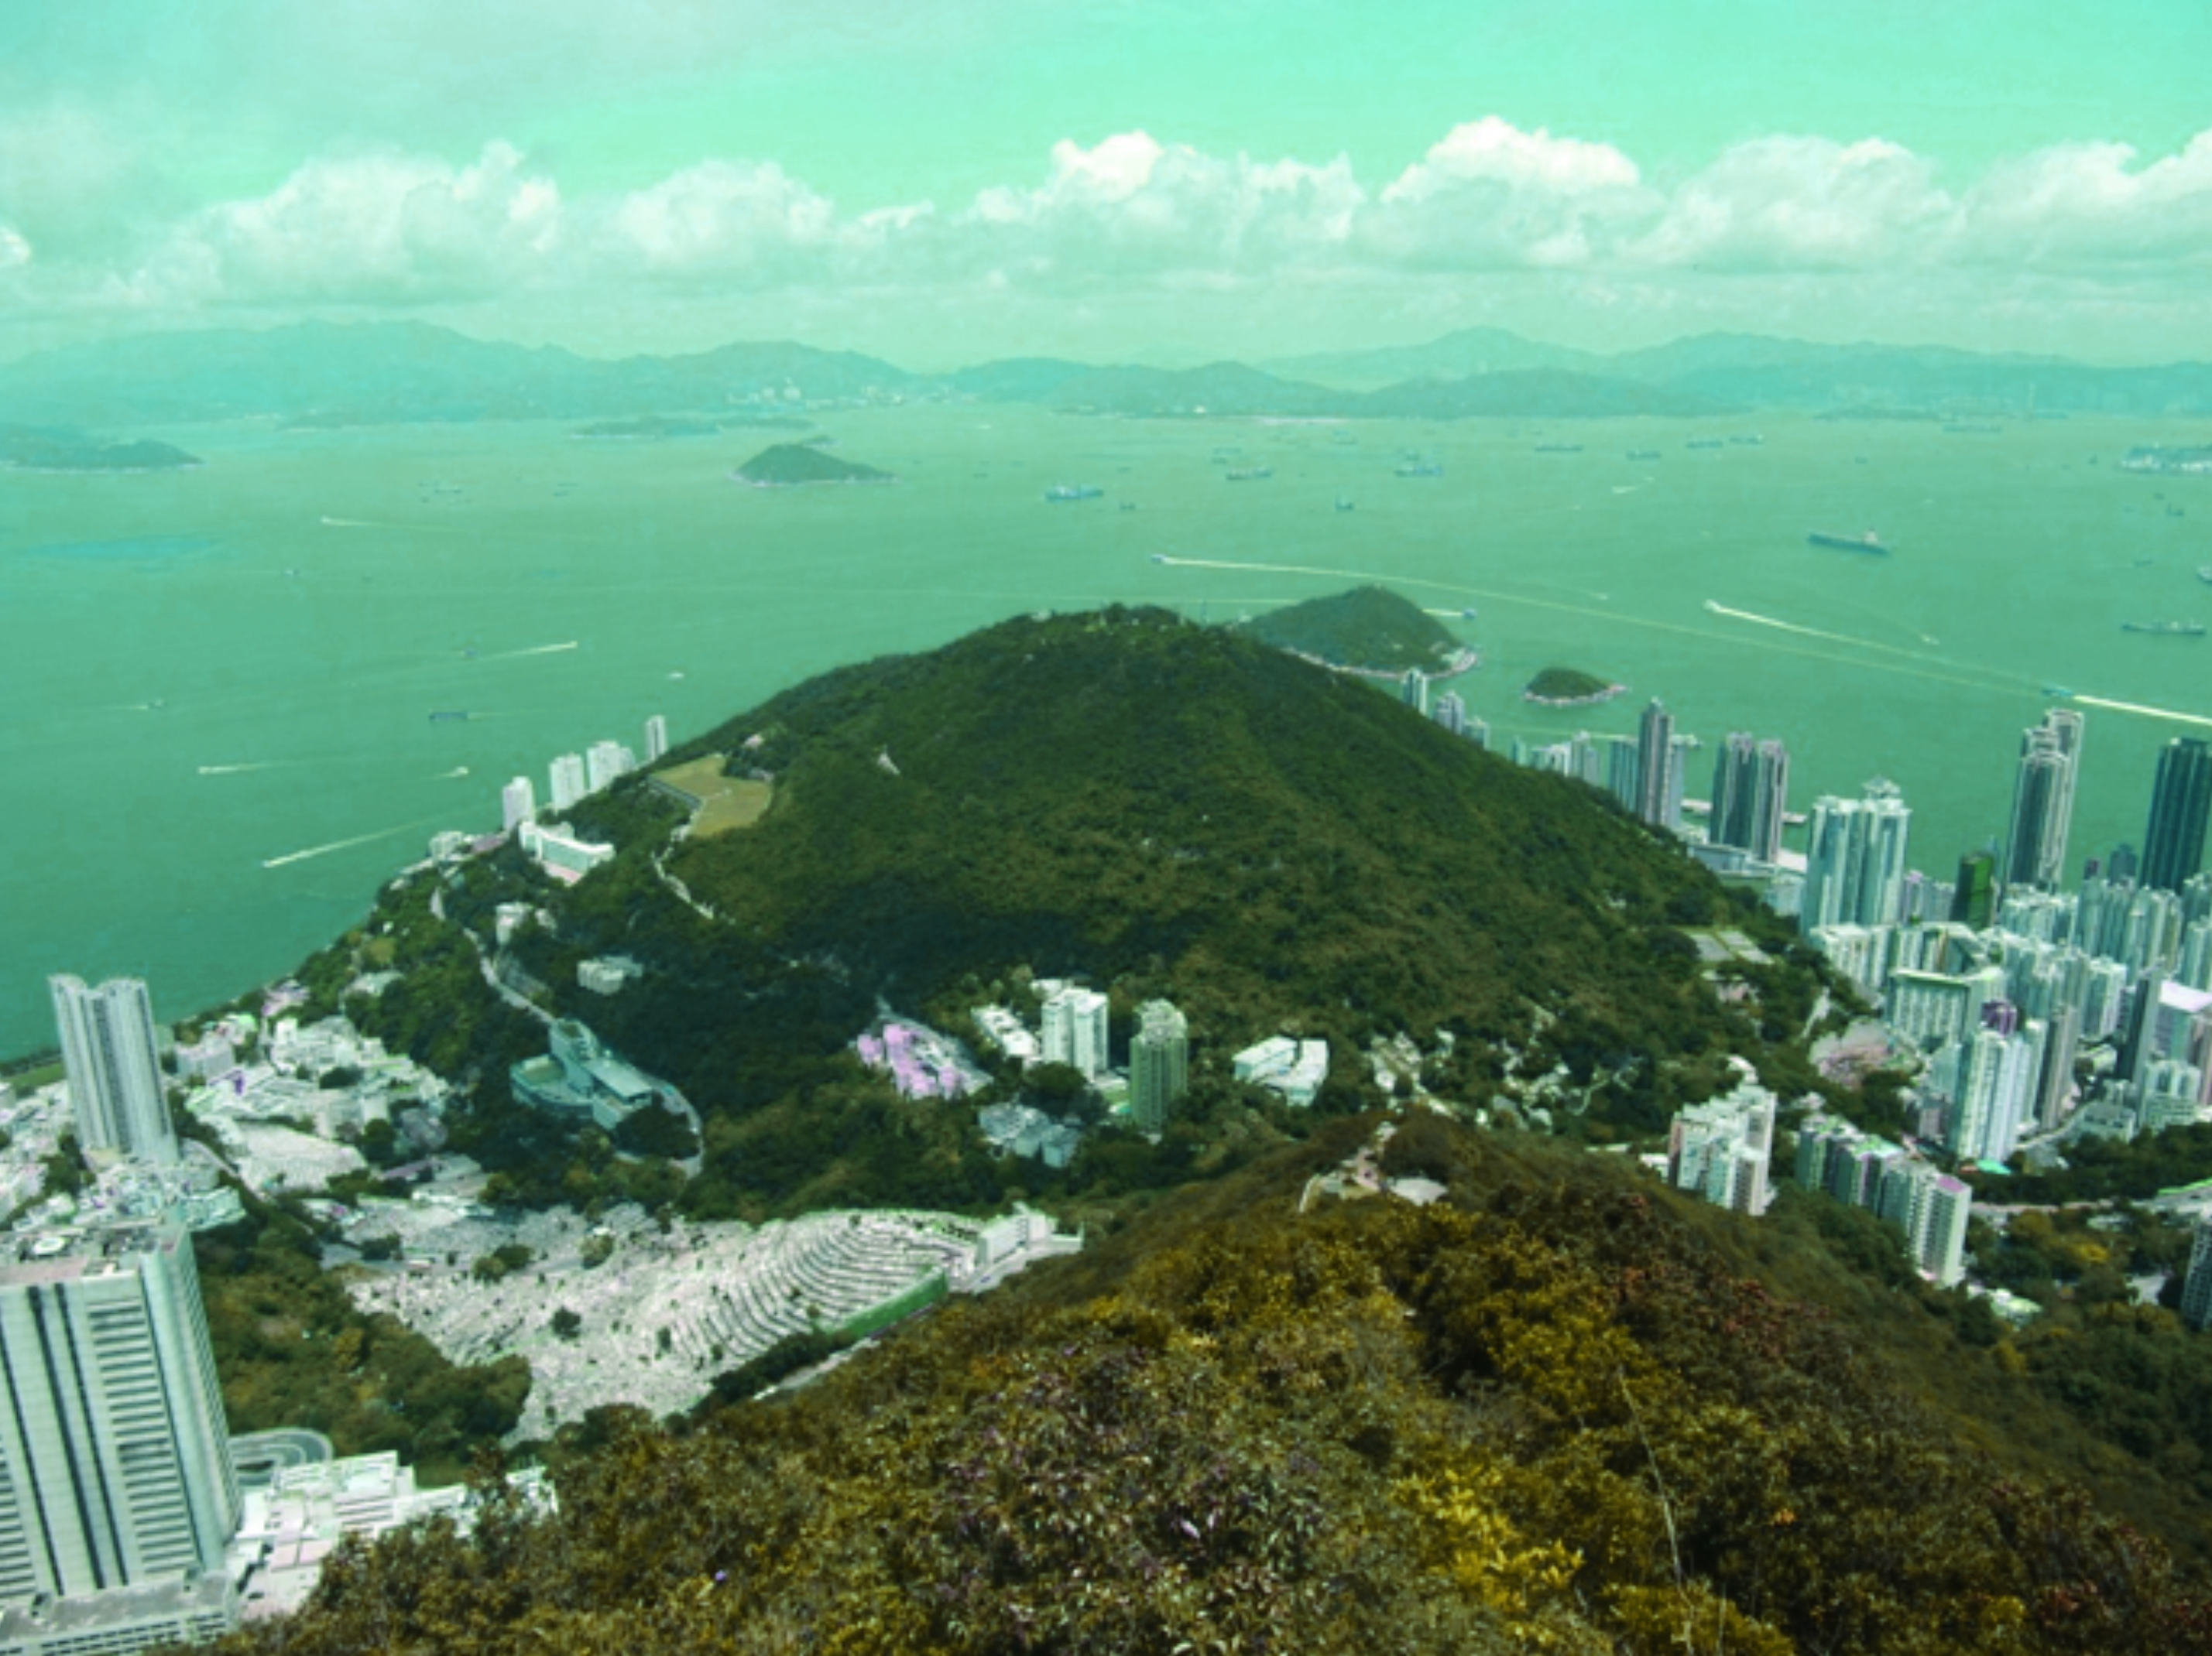
附錄：摩星嶺要塞
摩星嶺MOUNT DAVIS，位香港島西北部，高833公尺；其北面有昂船洲STONECUTTERS ISLAND，西北有青洲GREEN ISLAND，南面有南丫島LAMMA ISLAND。1900年，以該處為可俯瞰香港西部各主要水道，形勢險要，遂於西北面海山麓，建築軍事設施，以作防禦。

Slide 14
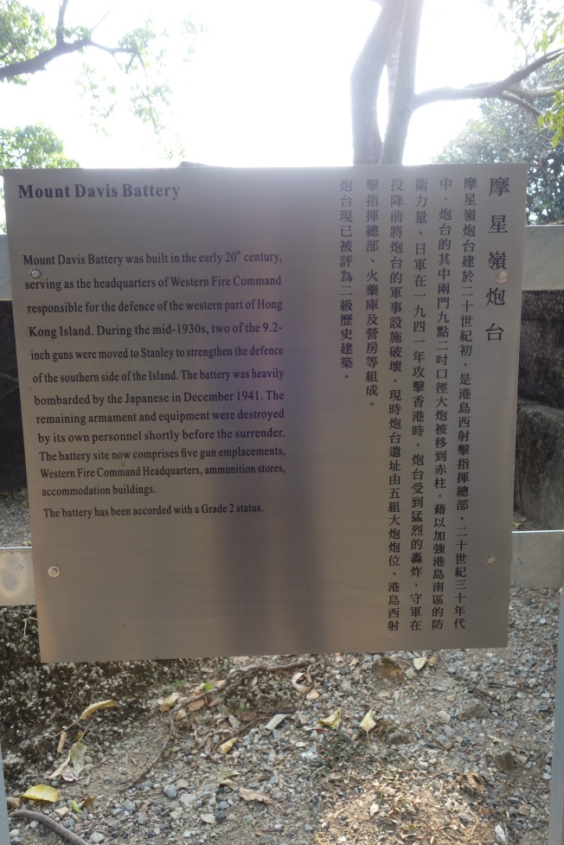
該要塞由營房、炮臺、指揮總部、及多座瞭望台組成。1900年倡建，首建五座炮位：西炮位於1910年7月建成，中央三炮位於11月落成，至東炮位則於翌年八月始竣工；要塞於1912年始全部建成。其初，該要塞裝置9.2吋炮五門，火力為本港各要塞炮臺之冠。1935年，該要塞只置9.2吋三門，餘兩炮位空置。
1941年日軍犯港，該要塞之大炮，曾為支援港島東部及中部之主要火力。12月14日，山頂一炮為日軍炸毀；16日，山頂之指揮總部，亦為日軍炸毀。其後，於25日，守軍將所餘之設施炸毀後，始將該要塞放棄；戰後無重修。近年部份地區改作青年旅舍，供人住宿，各炮位及殘餘之兵房，亦供遊人憑弔。
政府豎立有關摩星嶺炮台資料的告示牌

Slide 15
該要塞位香港島西部之摩星嶺上，自域多利道，轉入摩星嶺徑，登山前行，可達一炮位，其旁有隱蔽哨站，現為人佔住，背後山坡有一射擊校正站；前行不久，抵另一炮位，背後有一兵房，保存良好；再前行，抵青年旅舍。旅舍前為兵房及倉庫，建築甚堅，可抗轟炸；其頂部有兩炮位，其一頗破落，另一則於二次大戰時被毀，今已改建貯水庫。
自旅舍旁斜路登山，頂為一平地，面海處有一炮位，其旁建有微波發射站；炮位不遠處，為一荒廢地域，近看隱約可辨前時之兵房遺址，此蓋二次大戰時該要塞之總部所在，惜已被炸毀，只餘殘蹟可睹。前行不遠仍存兵房及哨站多座，及兩座瞭望站，其頂部已毀；面前建有護牆，以作保護。

Slide 16
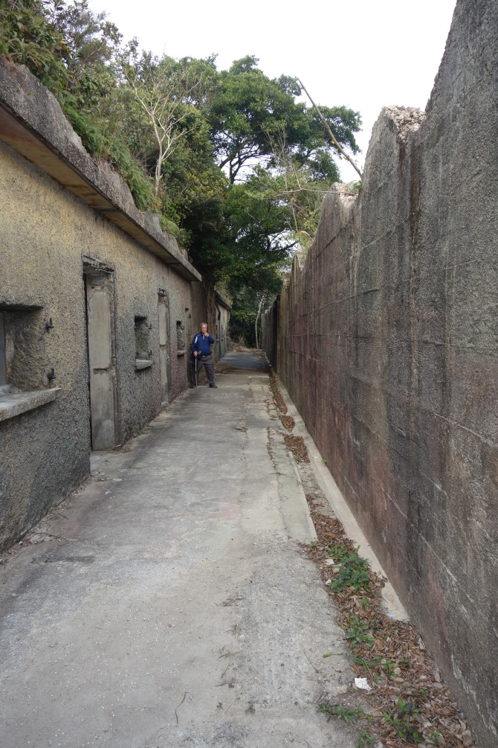
9.2 inch Mark X gun：
1906年，軍官John Owen受命位於倫敦的英國陸軍部（War Office)委派，率領代表團考察英國的海外屬土的防衛情況。10月6日，代表團發表關於香港防衛的顧問報告。
報告指出香港屬遠東主要海軍基地和商業港口，因此一旦發生戰爭，必然受到敵方戰艦的甲級攻擊(Class A attack)。代表團發現當時香港的岸防，主要是針對已經迫近維多利亞港的船艦，卻沒有能力應付來自遠程的炮擊。由於北面靠近九龍半島，因此顧問報告相信遠程炮擊有可能將來自東、南、西三面。
報告建議加強遠程防衛，其中一項便是在位於港島西端的摩星嶺的山頂，架設5支英國9.2吋口徑十型大炮（9.2 inch Mark X gun），配用專為此設計的五型炮座（Mark V Barbette mount），主導大炮的提升和轉向幅度。
廢置的兵房及前面的護牆

Slide 17
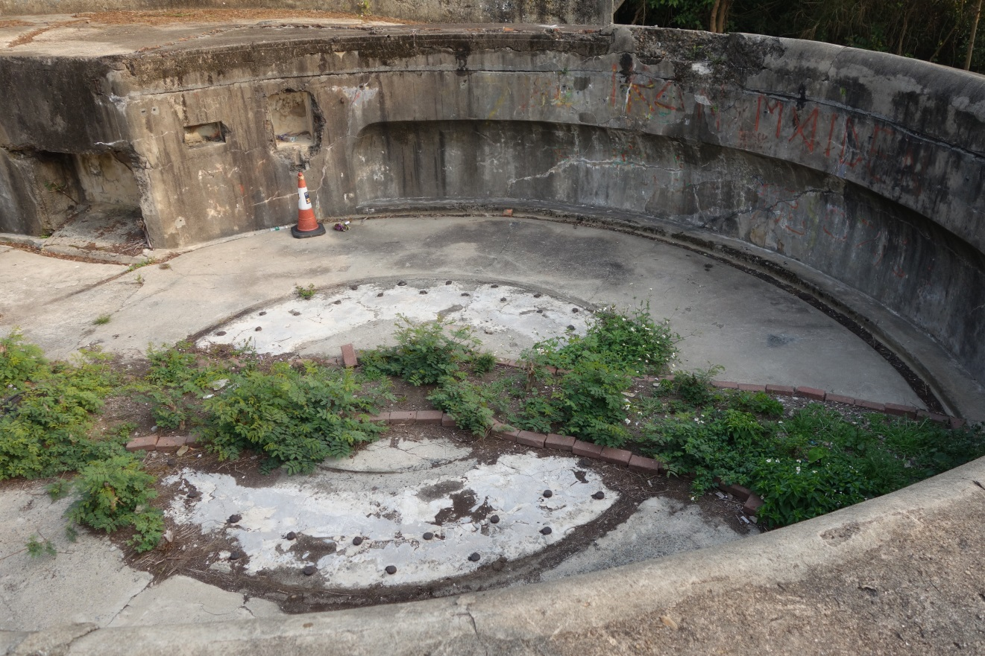
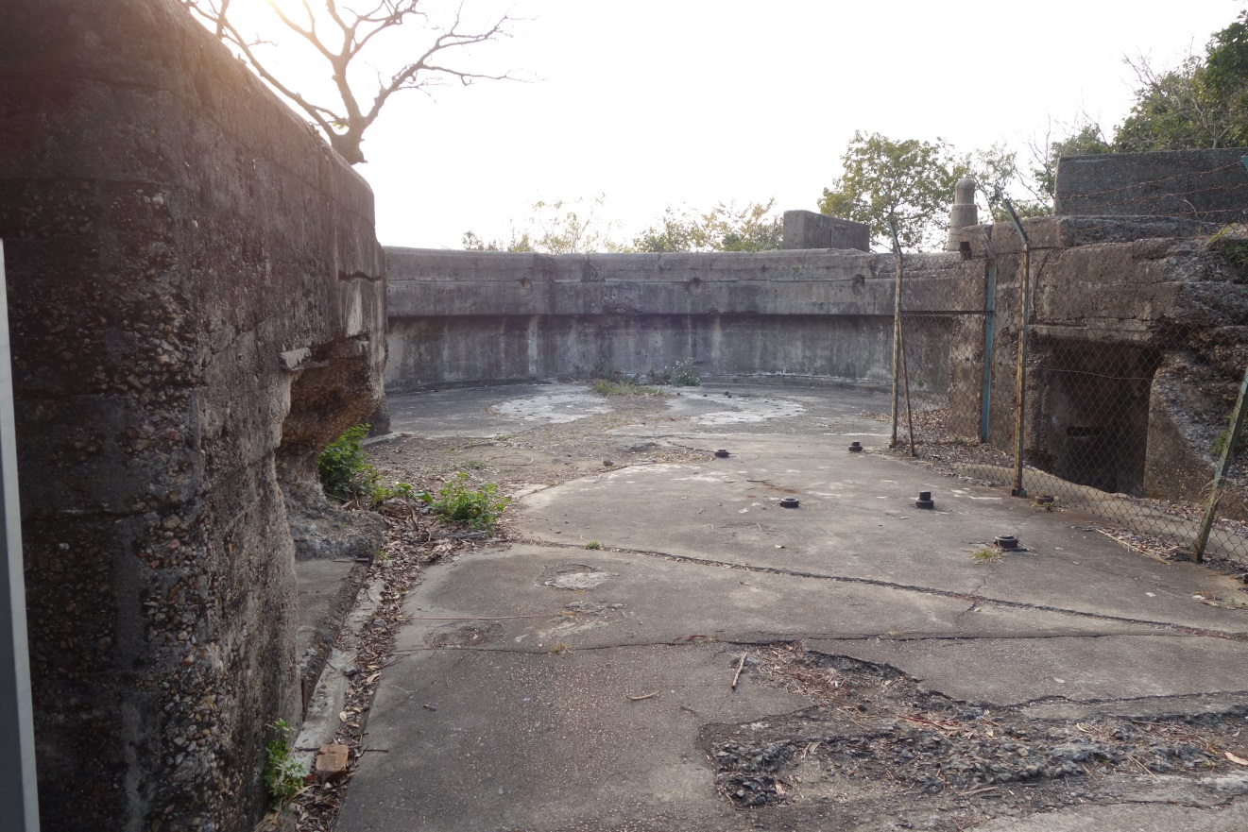
另外一處炮臺遺址
其中一座炮臺的遺址

Slide 18
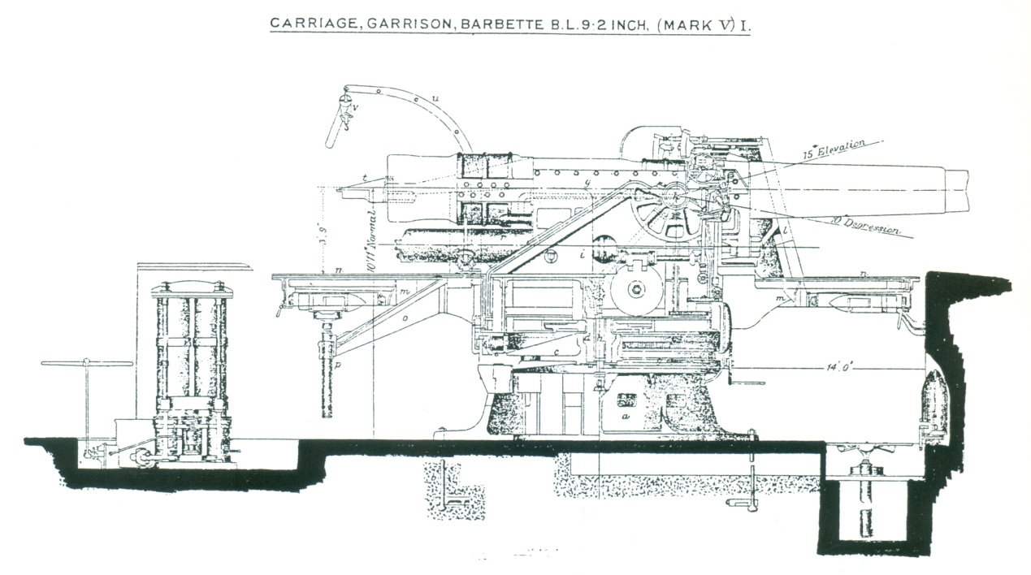

Slide 19
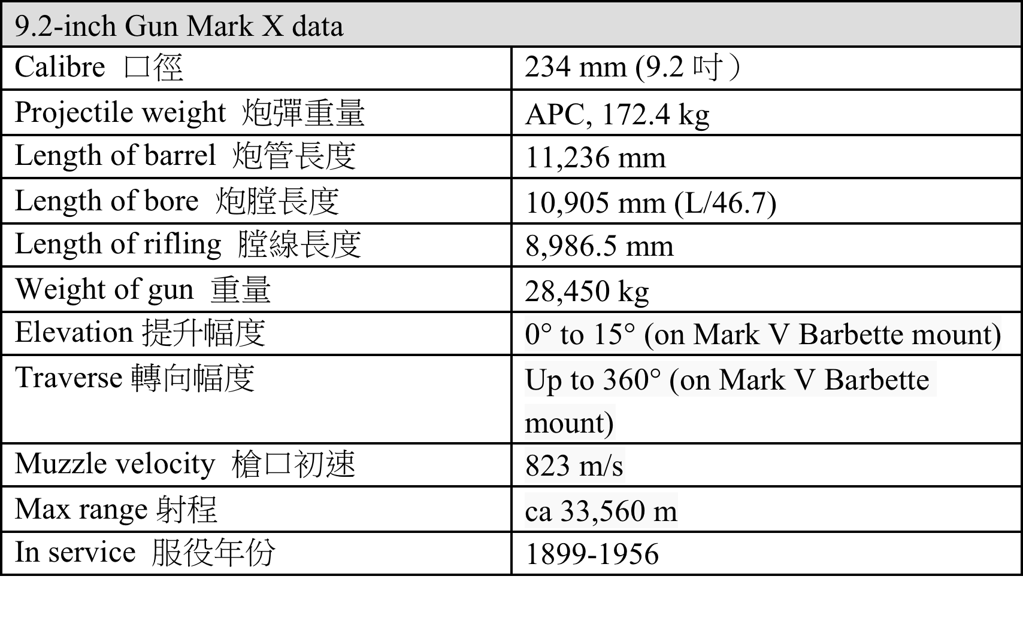
Source: Terry Gander, "Twentieth Century British Coast Defence Guns," Fortlet, number 2, 2011, p. 7.
摩星嶺連炮臺的要塞在1909年開始籌建，到1912年完成。

Slide 20
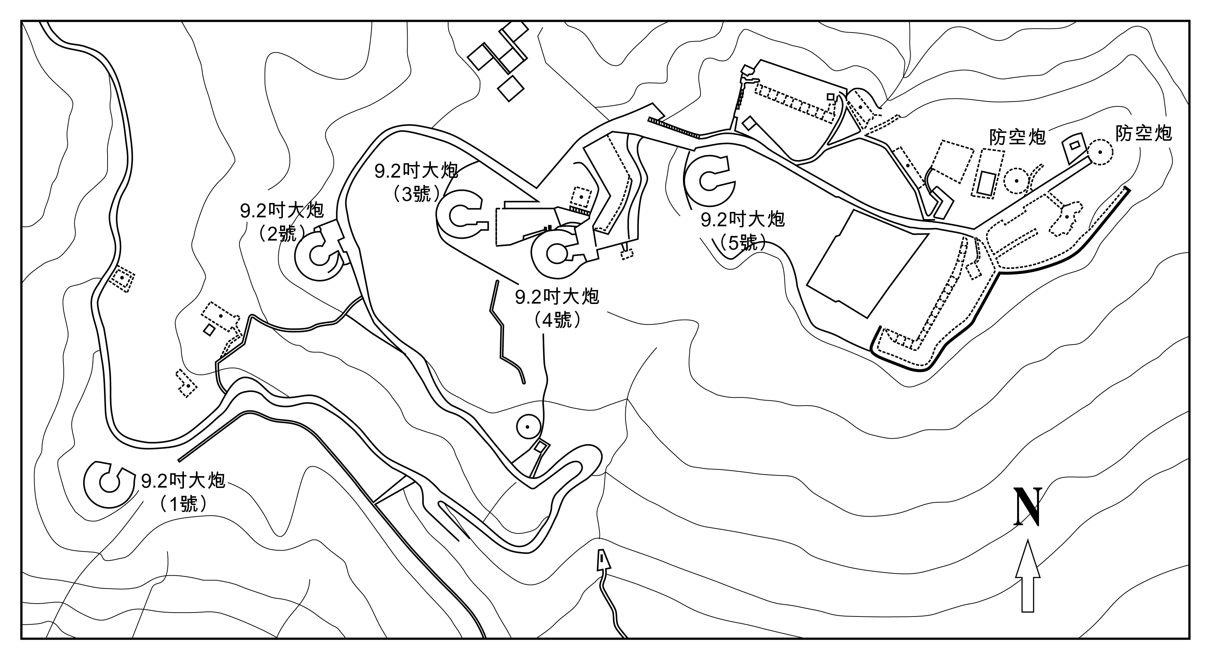
摩星嶺大炮分佈圖

Slide 21
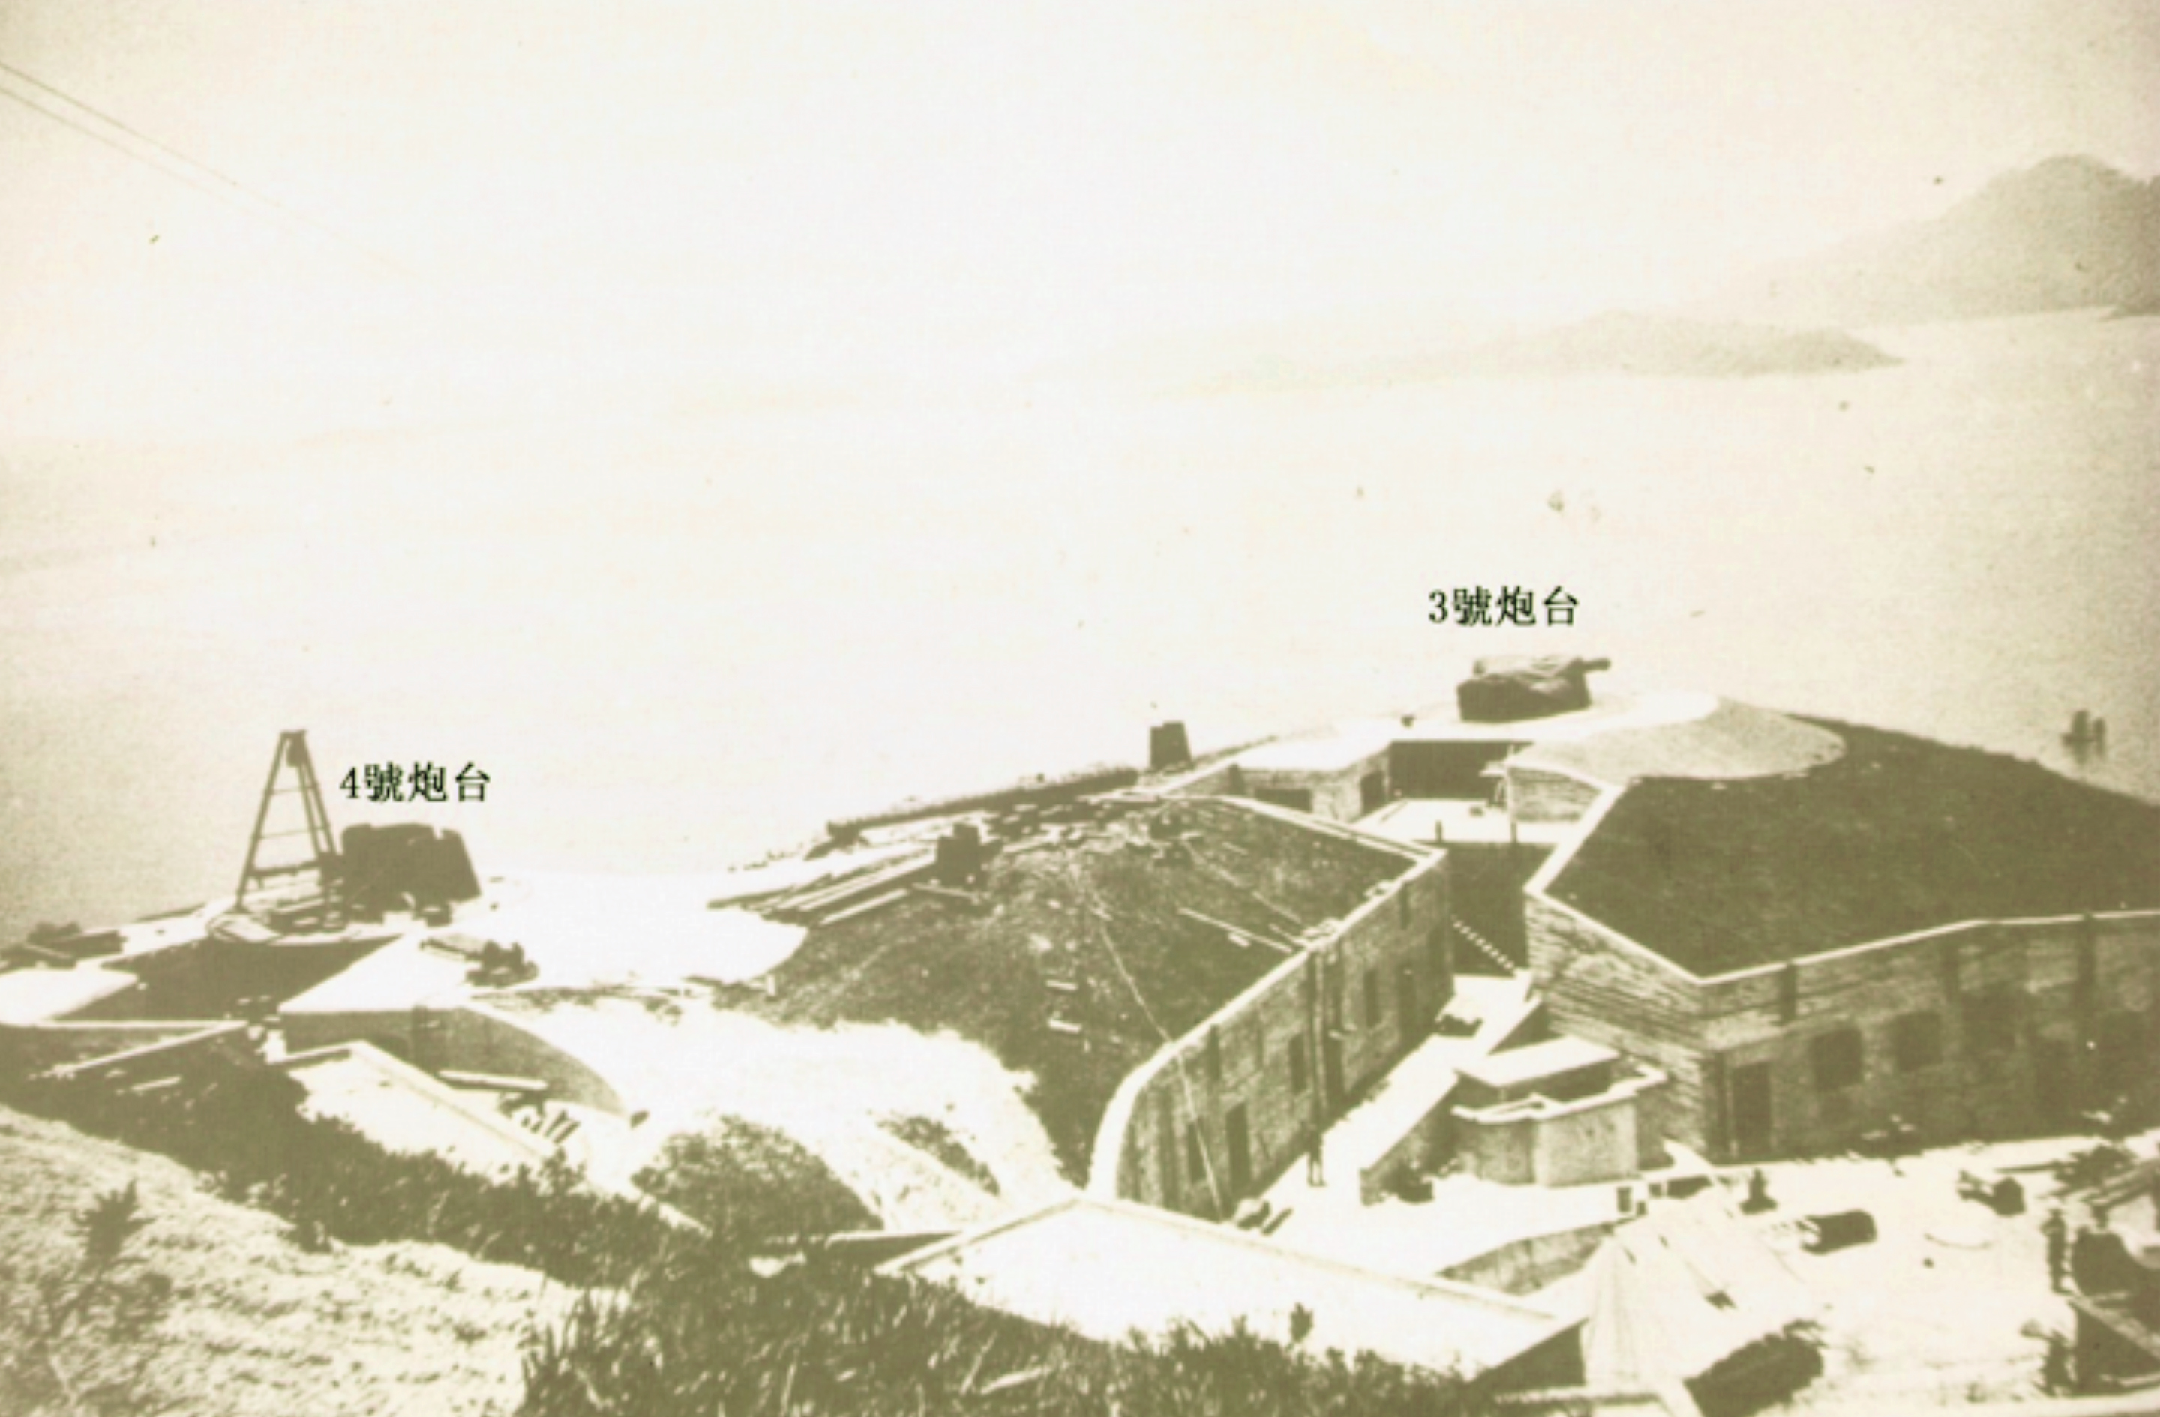
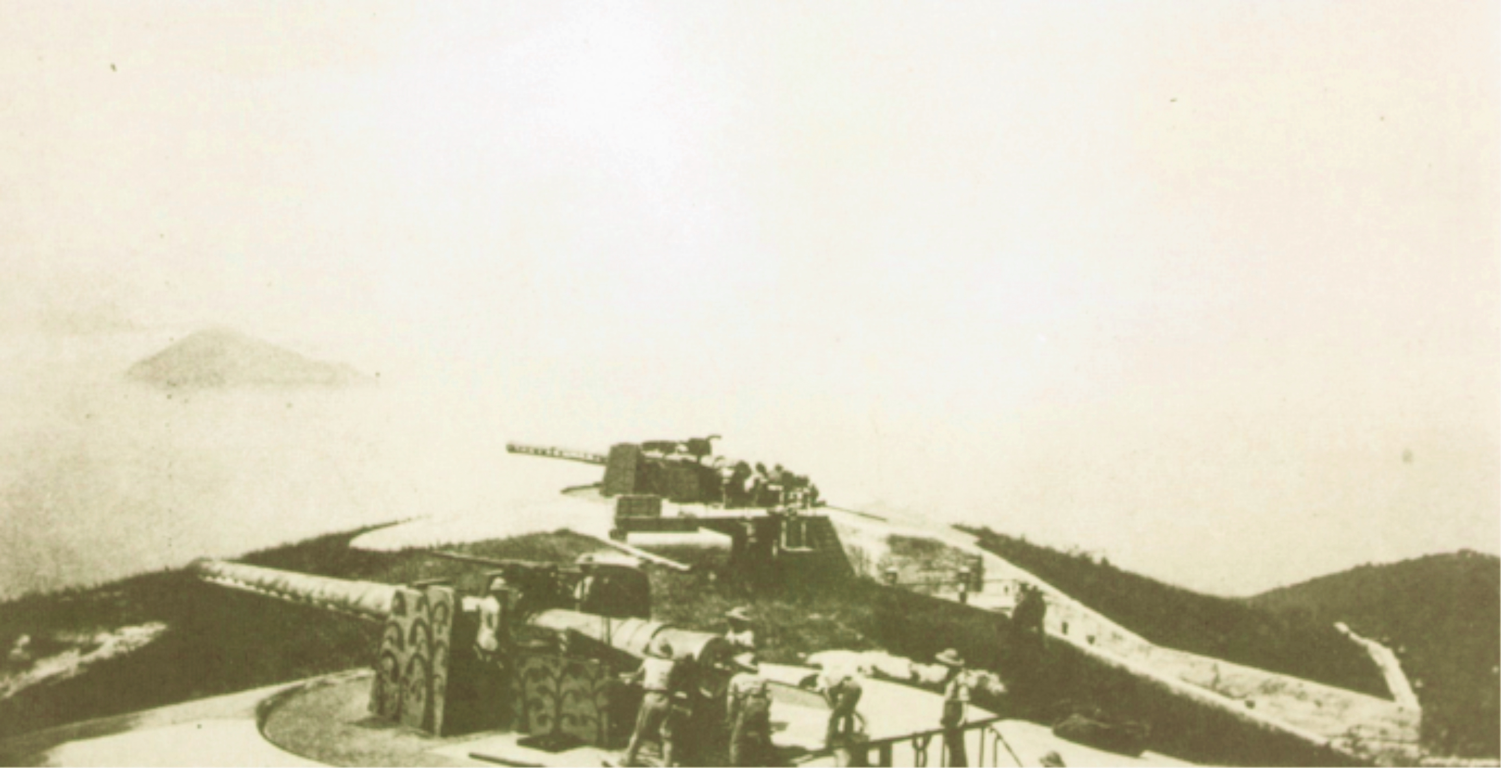
圖中顯示興建中的3號和4號炮臺，位於現時的青年旅社前面。
圖中顯示建成後的第3和第4號炮臺

Slide 22
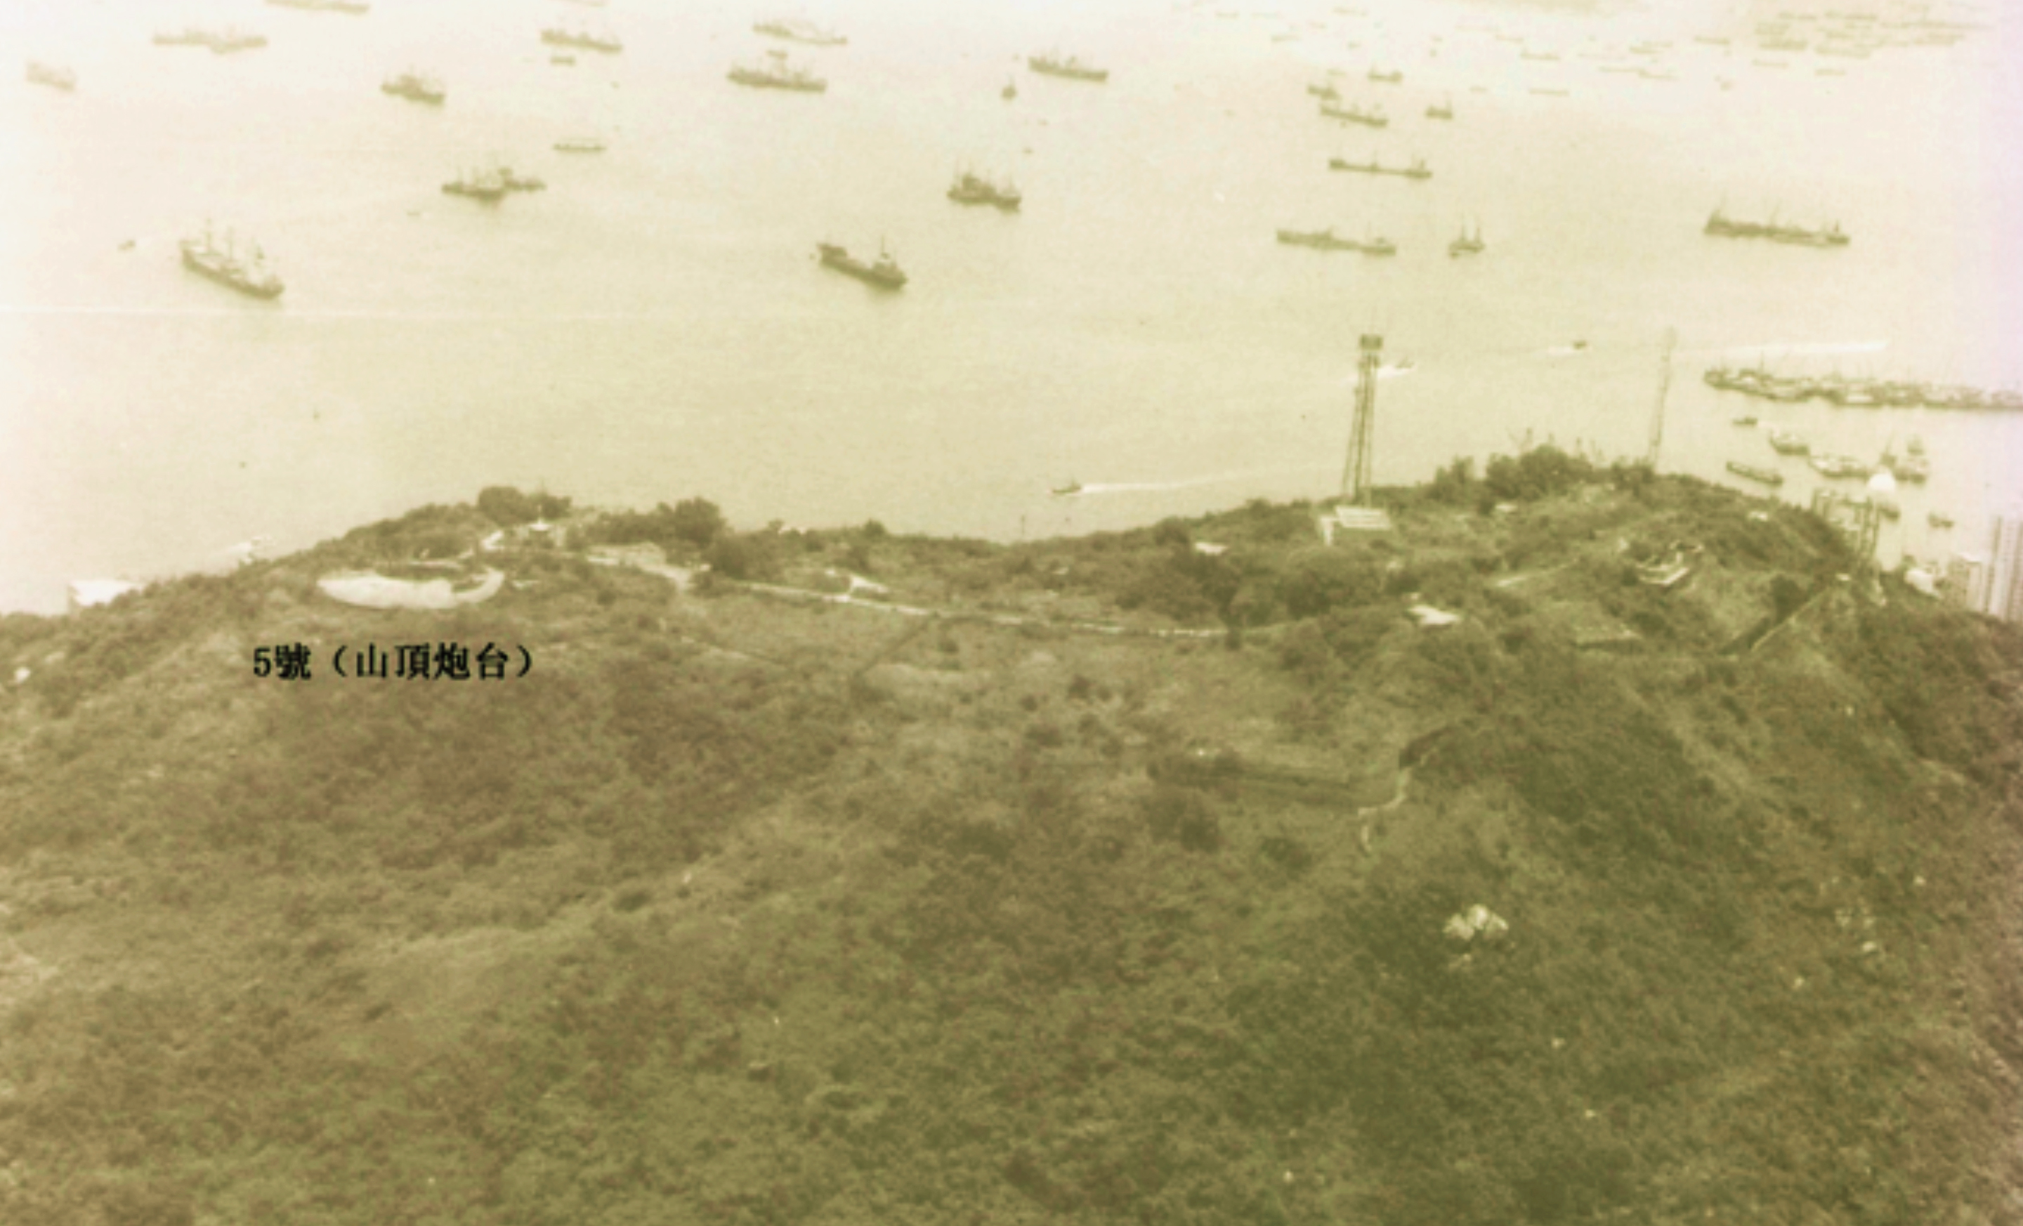
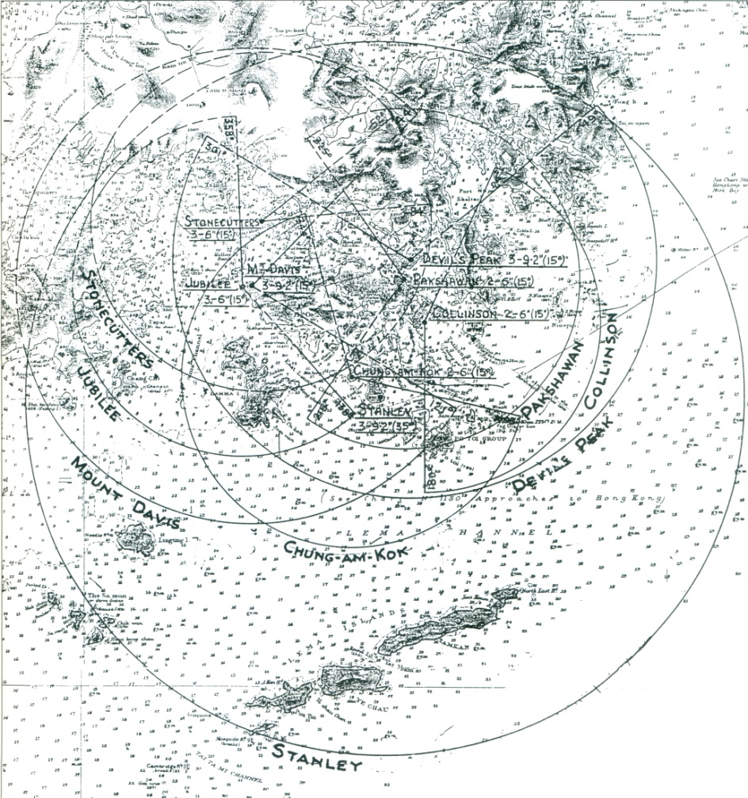
圖中顯示摩星嶺的最高炮臺（5號）
圖示1938年的香港大炮所能攻擊的範圍，而摩星嶺(Mount Davis) 炮臺發揮了重要的作用。

Slide 23
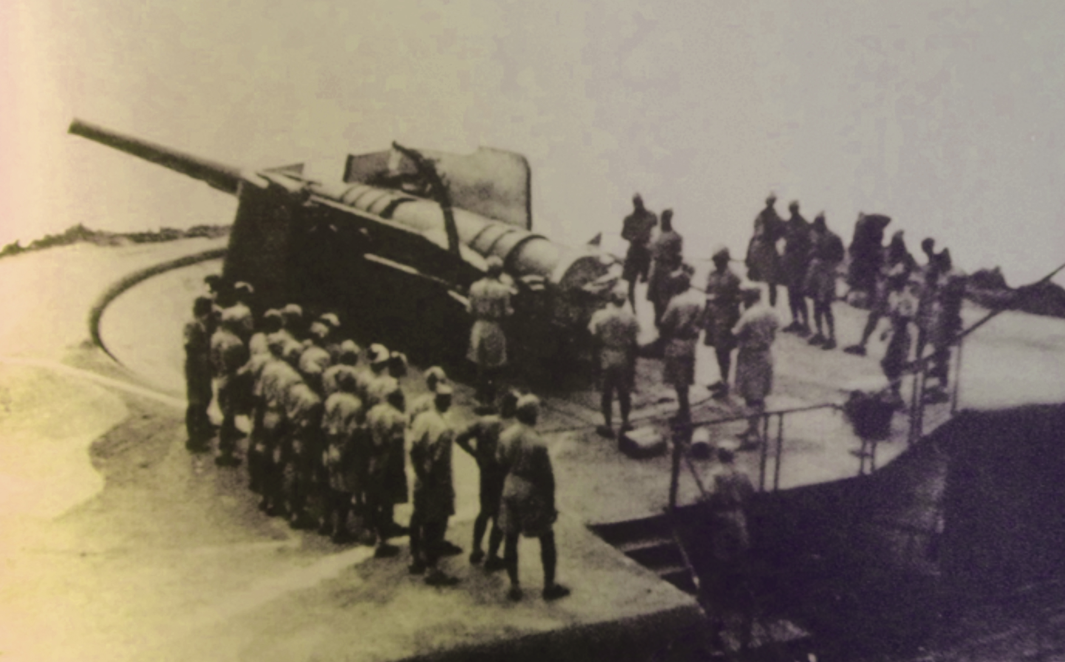
圖示當時裝置在摩星嶺炮臺上的9.2英吋大炮（拍攝時間不詳），Mark V的設計是炮身外露，但在1900年代，飛機還沒有在軍事上廣泛使用，問題仍然不大，到了二次大戰，日本戰機空襲香港，Mark V炮座便成為摩星嶺炮臺的致命點。
日軍侵略香港期間，摩星嶺炮臺自1941年12月11日開始，便負起遠距離炮轟佔領九龍的日軍之責任。日軍的攻勢也集中針對這個炮臺，隨即於12月13日，破壞了其中一口大炮。12月15日至翌日之間，日軍開始了大規模空襲，摩星嶺要塞受到猛烈攻擊，所有炮臺被摧毀或佔據。（參考和仁廉夫著；張宏艷譯，《歲月無聲》）

